Slide 1
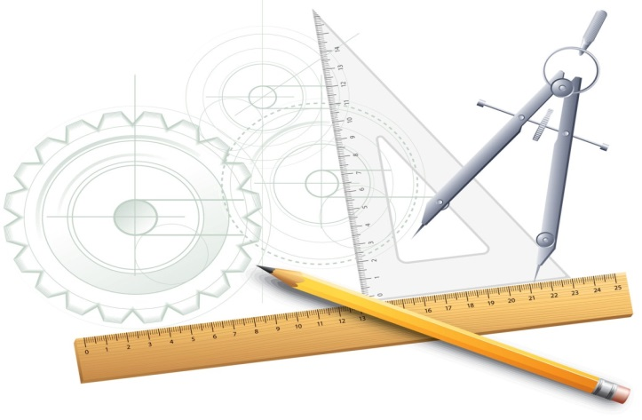
«Графика және жобалау» пәні бойынша
педагогтерге арналған облыстық олимпиада
Олимпиада мақсаты: Педагогтердің кәсіби құзыреттілігін дамыту.
Олимпиада 2021 жылдың 13 наурызында онлайн режімінде Google Class платформасында өткізіледі.
Олимпиада сағат 10.00 де басталады.
Қатысушыларға тапсырмалардың сілтемесі олимпиада басталар алдында жіберіледі.
Облыстық олимпиадаға оқушылары «Графика және жобалау» пәнін таңдап алған мектептердің мұғалімдері қатысады.
Олимпиада өткізу тәртібі:
Олимпиада бір кезеңмен өткізіледі.
Қатысушылар тест тапсырмаларын онлайн форматта орындайды.
Тапсырмаларды орындау уақыты - 60 минут.
Қатысушыларды Google Class платформасында тіркеу 2021 жылдың 10 наурызында аяқталады.

